Slide 1
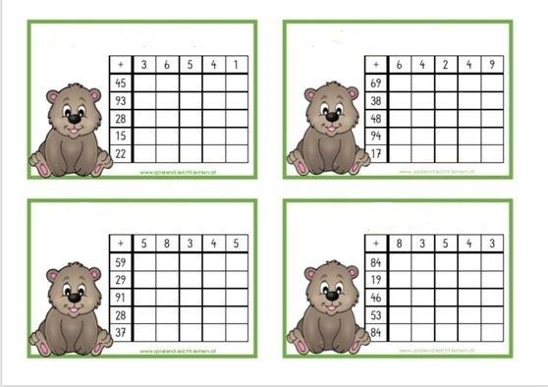
Vypočítaj súčty a doplň tabuľky : Vypočítaj súčty a doplň tabuľky :
Meno : ......................................................... Meno : .........................................................

